Slide 1
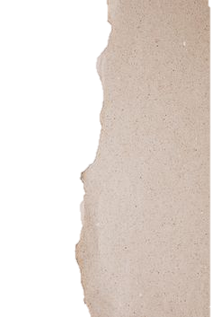
Diario
Diario
26 de mayo de 2021

Slide 2
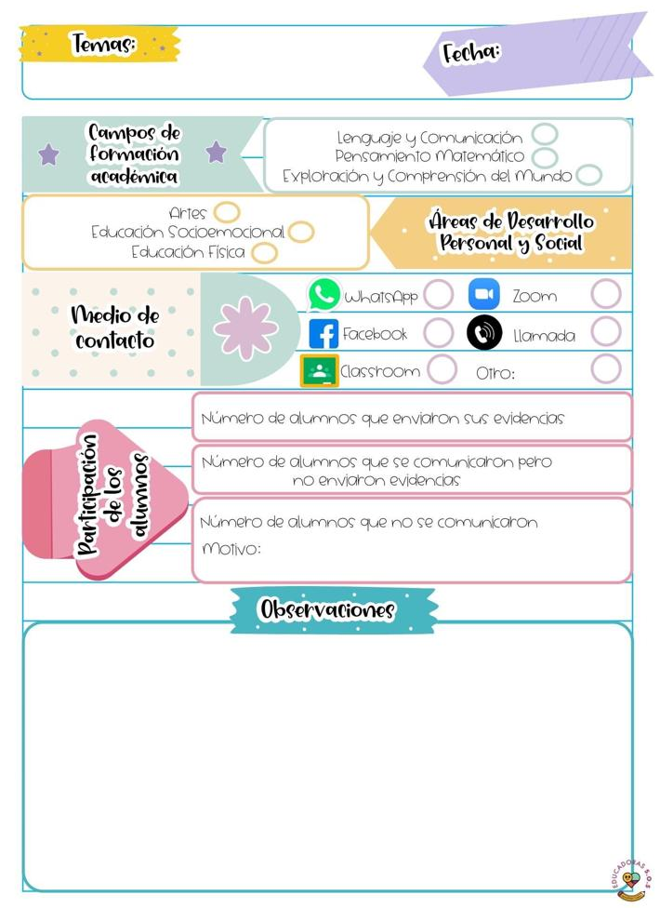
26/05/2021
El día de hoy trabajamos un aprendizaje de Lenguaje y comunicación: Interpreta instructivos, cartas, recados y señalamientos. Para la actividad se propuso una hoja de trabajo donde se iba a interpretar que significaban los señalamientos tanto por su color como por el símbolo que cada uno tenía dibujado. Mi desempeño fue bueno porque logré mantener la atención aun de los alumnos que son kinestésicos, durante toda la sesión estuve realizando cuestionamientos que permitieron que al final de la clase alumnas y alumnos recordaran la información que se les compartió. La evaluación se realizo con una rubrica, observación, fichas de evaluación continua y cuestionamientos.

Slide 3
